Slide 1
Старинные меры веса, длины и старинные денежные единицы (задачи для учащихся 5-6 классов)

Slide 2
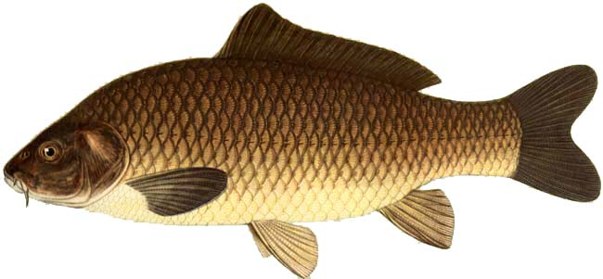
Продается сазан на золотой цепочке. 1 фунт сазана стоит 4 гривенника, за цепочку золотую заплатить надо 5 рублей с пятиалтынным. Сколько стоит весь товар? Сазан весит 10 фунтов.

Slide 3
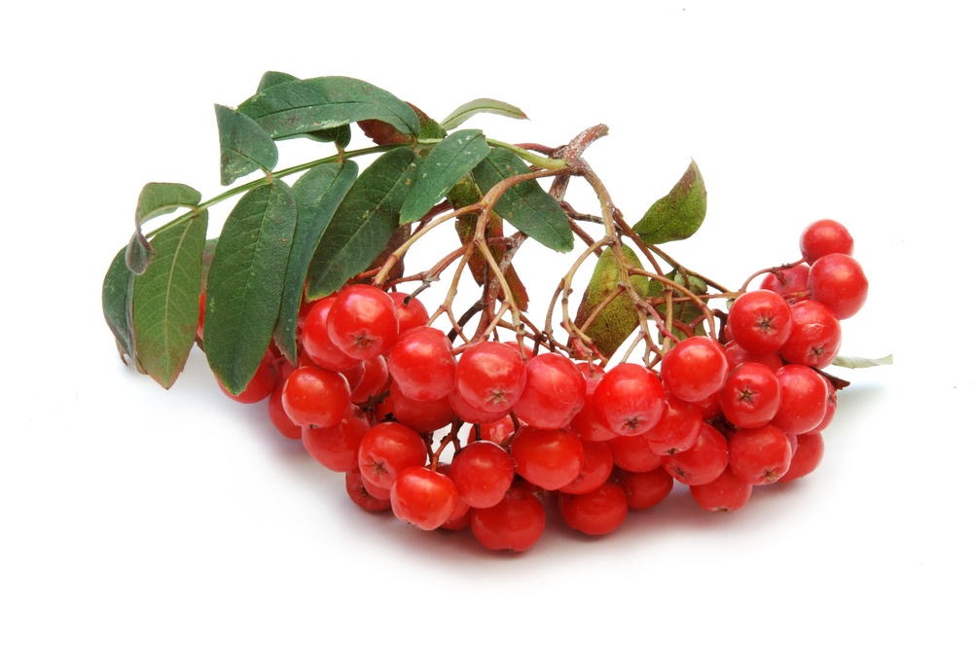
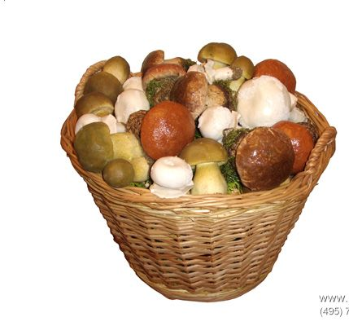
Задача
В нашем краю, словно в раю: рябину, грибы корзиной бери...
Кладу на весы по 2 фунта еды. Покупай грибы и рябину!
За фунт грибов полтину плати, а за фунт рябины пятиалтынный

Slide 4
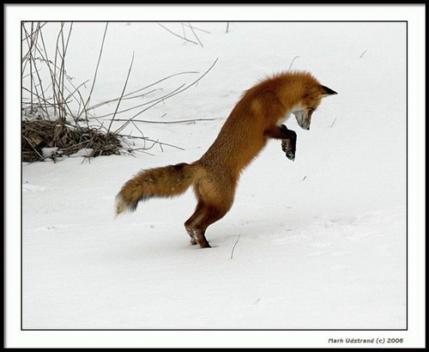
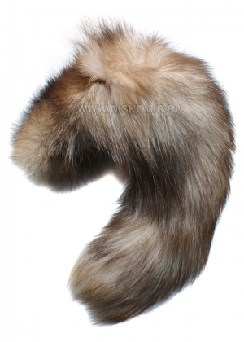
Задача
Покупай лисий хвост за две полтины с пятиалтынным.
Сколько стоил лисий хвост в современных денежных единицах?

Slide 5
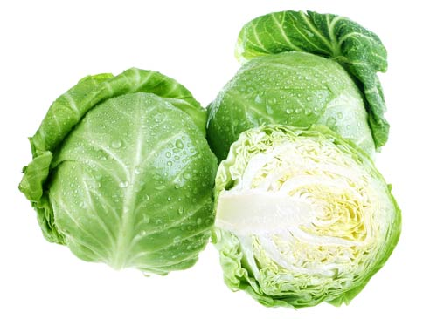
Капуста не пуста, сама летит в уста. Ты приготовил деньги на покупку кочана в 3 кг? 1 кг капусты стоит полтину

Slide 6
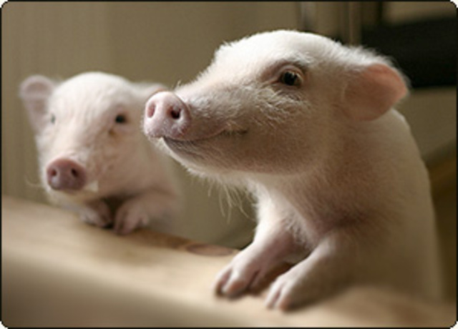
ЗАДАЧА
Дневной рацион для поросенка: картофель 10 фунтов, свекла - 2 фунта. Закупай овощей на три дня, если два фунта картофеля стоят гривенник, а фунт свеклы - алтын.

Slide 7
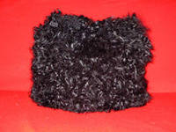
Задача
Покупай папаху боярскую с сапогами. Вместе стоят без четырех грошей 6 рублей с полтиной.

Slide 8
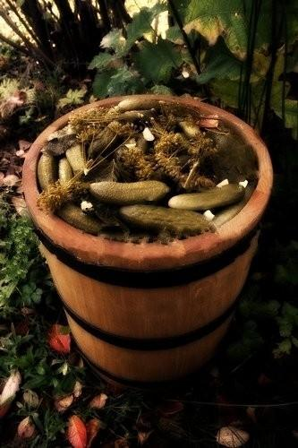
В бочонке 32 фунта огурцов. Полбочонка продаю по 4 гривенника с двумя грошами за фунт, а другую половину - по полтине за фунт.

Slide 9
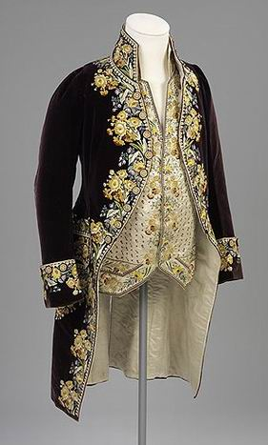
Продается модный жилет. Модный жилет с пиджаком стоит полтора рубля с пятиалтынным. Пиджак стоит рубль с пятиал­тынным. Сколько стоит жилет?

